Slide 1
Metodi di contraccezione senza ricetta
Prof Lorenzo Pascazio

Slide 2
Efficacia della contraccezione
L'efficacia di un metodo contraccettivo si misura valutando il numero di gravidanze indesiderate che causa. Un metodo, quindi, è efficace quando è utilizzato in modo corretto, senza nessun errore e senza nessun elemento che possa interferire (per esempio, l'assunzione della pillola per 21 giorni consecutivi con interruzione di 7 giorni, senza problemi di mancato assorbimento determinato da vomito o altri problemi gastrointestinali). L'efficacia del metodo viene valutata anche in base a come viene applicato nella vita reale: si comprendono quindi anche i fallimenti dovuti a dimenticanza o ad un errato utilizzo. In questo caso è molto importante la capacità delle coppie di utilizzare correttamente il metodo contraccettivo scelto.

Slide 3
Indice di Pearl L'unità di misura più utilizzata per misurare l'efficacia di un metodo contraccettivo è l'indice di Pearl, che indica il numero di gravidanze insorte in 100 donne che usano un certo metodo in un anno. Si calcola in base a due criteri: numero di gravidanze osservate nel periodo considerato e numero di cicli mestruali nei quali è stato utilizzato un determinato metodo contraccettivo. È necessario, inoltre, considerare che mediamente una donna ha 13 cicli mestruali l'anno. In base a questi dati, la formula per il calcolo dell'indice di Pearl è la seguente: (numero di gravidanze x 1300)/numero dei cicli mestruali valutati
Minore è questo valore più elevata è l'efficacia del metodo contraccettivo. Idealmente, quindi, l'indice di Pearl di un contraccettivo veramente efficace dovrebbe essere pari a zero.

Slide 4
All'indice di Pearl è stato recentemente affiancato un altro indice, l'incidenza di gravidanza (pregnancy rate), che considera la percentuale di gravidanze che si verifica nel gruppo preso in esame. La formula per il calcolo è la seguente: (numero di gravidanze x 100)/numero di donne trattate

Slide 5
Quali meccanismi spingono le donne a scegliere un contraccettivo piuttosto che un altro? Un primo dato importante è che solo il 20 per cento delle donne adulte in età fertile (secondo un'indagine del febbraio 2003) non usa alcun metodo contraccettivo, escludendo l'utilizzo del profilattico da parte dell'uomo se legato alla ricerca di rapporti sicuri (soprattutto come protezione dall'HIV). Questa percentuale segnala, dopo decenni di lenta evoluzione, una forte accelerazione della crescita della contraccezione, che deriva probabilmente da diversi fattori, per esempio: gli effetti del mutamento socio-culturale, la crescita di informazione e di consapevolezza delle donne, il crescente ricorso femminile ai ginecologi, l'influenza dei mass media, la presenza dei consultori in alcune aree e l'entusiasmo diffuso sulla sessualità responsabile legato anche alle campagne anti-AIDS.

Slide 6
Metodi contraccettivi naturali
L'applicazione pratica di questi metodi, che si basano sull'astinenza periodica dai rapporti sessuali, è fondata sull'ipotesi della periodicità di fertilità e infertilità nel corso del ciclo femminile. Questa periodicità è calcolata in base a tre fattori: attitudine alla fecondazione dei gameti limitata nel tempo (ovulo: fino a 24 ore, spermatozoi: fino a 5 giorni), verificarsi di una sola ovulazione per ciclo, determinabilità della data dell'ovulazione. La determinabilità della data dell'ovulazione rappresenta il criterio decisivo per l'applicazione pratica dei metodi di astinenza periodica ed è il fattore responsabile della maggior parte dei loro fallimenti.

Slide 7
Coito interrotto Si tratta dell'interruzione del coito prima dell'eiaculazione. Il coito interrotto ha il vantaggio di non richiedere alcuna pianificazione del rapporto; inoltre, non è costoso ed è utilizzabile quando non è disponibile nessun altro metodo. Ci sono però alcuni svantaggi: è poco affidabile (tra l'altro richiede un'elevata dose di autocontrollo), interferisce con il piacere sessuale e può essere difficile determinare con esattezza il momento dell'eiaculazione.

Slide 8
Metodo di Ogino-Knaus (o del calendario) Basandosi sui propri studi clinici, il giapponese Ogino stabilì che l'ovulazione avviene tra il 16mo e il 12mo giorno antecedente l'inizio della mestruazione successiva. Ipotizzando una durata massima della vita degli spermatozoi di 3 giorni, la durata del periodo fertile andrebbe dal 19mo al 12mo giorno prima della mestruazione successiva. Se la donna ha un ciclo mestruale normale di 28 giorni, il periodo fertile va dal 10mo al 17mo giorno del ciclo. Se invece ha un ciclo mestruale variabile da 26 a 30 giorni il periodo fertile va dall'ottavo al 19mo giorno del ciclo. Questo metodo è utilizzabile quando non è disponibile o accettabile nessun altro metodo, ma ha alcuni svantaggi: necessità di programmare i rapporti
è di difficile attuazione nelle donne con cicli irregolari
difficoltà di calcolo della data presunta di ovulazione
scarsa affidabilità.

Slide 9
Misurazione della temperatura basale Con la misurazione della temperatura, per via orale, rettale o vaginale, prima di alzarsi la mattina è possibile determinare la data dell'ovulazione con una precisione di 1-2 giorni circa. L'ovulazione si considera avvenuta quando la temperatura basale sale di 0,3-0,5°C. Ci si deve astenere dai rapporti sessuali da 3 giorni prima a 3 giorni dopo l'aumento della temperatura. Come il metodo di Ogino, è utilizzabile quando non è disponibile o accettabile nessun altro metodo, ma ha alcuni svantaggi: necessità di programmare i rapporti
inaffidabilità totale in caso di malesseri o malattie
scarsa affidabilità
impossibilità di prevedere con certezza il momento dell'ovulazione.

Slide 10
Innovativi termometri basali Beurer acquistabili online
Nello shop online Beurer per apparecchi medici potete acquistare online termometri basali per l'ovulazione di alta qualità. L'innovativo termometro basale Beurer OT 30 con Bluetooth® è l'aiuto ideale per la pianificazione familiare naturale. In questo pratico termometro basale la moderna tecnica di misurazione della temperatura viene integrata con l'app gratuita "Ovy" per il controllo del ciclo. Il termometro basale indica la temperatura misurata con due cifre decimali e trasmette i risultati allo smartphone attraverso il Bluetooth®. L'app "Ovy" vi permette di visualizzare in modo digitale i sintomi del vostro corpo e di seguirne l'andamento. I risultati particolarmente precisi della misurazione e la facilità di controllo del ciclo tramite l'app sono una sicurezza durante la pianificazione familiare naturale. Anche il termometro basale Beurer OT 20 vi aiuta nella pianificazione familiare naturale grazie alla misurazione precisa con due cifre decimali e alla pratica possibilità di memorizzazione. La precisione di misurazione è di ±0,05°C come nel Beurer OT 30. Potete usare anche questo termometro basale per il controllo del ciclo con l'app gratuita "Ovy", vi basta inserire manualmente i valori misurati nell'app.

Slide 11
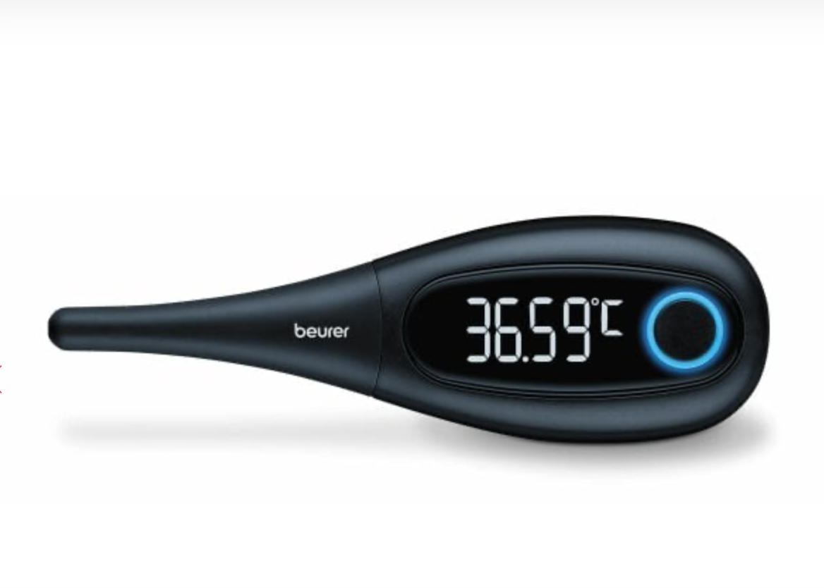
Come si misura la temperatura basale con il termometro basale?
Per poter seguire il vostro ciclo basandovi sulla temperatura basale, dovete prestare attenzione ad alcune cose. È importante misurare sempre la temperatura con il termometro basale per il controllo del ciclo subito dopo il risveglio e prima di alzarsi. Pertanto si consiglia di tenere il termometro basale a portata di mano accanto al letto, sempre nello stesso posto. La misurazione può avvenire sia per via orale che vaginale. Il metodo di pianificazione familiare naturale (NFP) consiglia un tempo di misurazione di tre minuti.
Sin dall'inizio della misurazione dovete misurare quotidianamente la temperatura con il termometro basale. Non appena siete in confidenza con l'andamento del vostro ciclo, potete limitare la misurazione ai giorni del ciclo rilevanti per l'ovulazione.

Slide 12
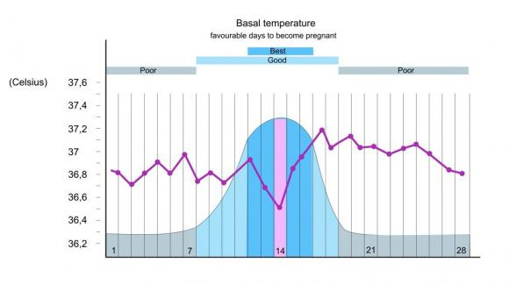
I punti essenziali e ……..relativi rischi:
misurarla al risveglio, sempre alla stessa ora, dopo aver dormito almeno 3 ore
misurarla sempre nello stesso modo con lo stesso termometro
segnare sempre l’ora della misura
segnare situazioni particolari (malanni, cene impegnative, andata a letto molto tardi, …)

Slide 13
Metodo "Billings" (o del muco cervicale) Il metodo Billings consiste nel determinare il periodo fertile mediante l'osservazione del muco cervicale, che in prossimità dell'ovulazione diventa fluido, elastico e può essere stirato in lunghi filamenti. È necessario astenersi dai rapporti sessuali nel periodo fertile. Come gli altri metodi contraccettivi naturali è utilizzabile quando non è disponibile o accettabile nessun altro metodo. Gli svantaggi sono: necessità di programmare i rapporti
necessità di una buona conoscenza del proprio corpo e disponibilità al contatto profondo con i propri genitali
il muco può subire variazioni anche per cause diverse dall'influsso ormonale
scarsa affidabilità, soprattutto perché il muco, prima dell'ovulazione può non dare segni rilevanti di modificazione.

Slide 14
Sistema "Persona" Persona è un sistema contraccettivo che, monitorando i livelli ormonali, è in grado di stabilire quali sono i giorni fertili. In pratica, con dei semplici stick usa e getta analizza le urine del mattino e segnala su un piccolo monitor portatile se si possono avere rapporti sessuali. Si tratta del più sicuro tra i metodi naturali. Gli svantaggi sono la necessità di programmare i rapporti e i costi.

Slide 15
Affidabilità
Utilizzando l'apparecchio in modo adeguato, seguendo alla lettera le indicazioni fornite dal farmacista, dal medico e riportate in etichetta, l'affidabilità di Persona (utilizzato come metodo contraccettivo) risulta essere pari al 94%. In altri termini, si stima che 6 donne su 100 che utilizzano il metodo contraccettivo Persona vanno incontro ad un concepimento indesiderato. Ricordiamo, tuttavia, che nessun metodo contraccettivo - al di fuori della completa astinenza sessuale - assicura un'efficacia contraccettiva pari al 100%. L'affidabilità del metodo contraccettivo Persona può essere compromessa od alterata se la donna ha recentemente allattato al seno o se ha partorito da poco tempo. Similmente, anche una possibile gravidanza non andata a buon termine e la concomitante assunzione di alcune specialità farmacologiche potrebbero alterare l'affidabilità del metodo. Nei casi appena descritti, la donna dovrà attendere almeno due cicli mestruali (naturali) consecutivi di durata compresa tra 23 e 35 giorni prima di avvalersi del metodo anticoncezionale Persona (da iniziare, dunque, al terzo ciclo).

Slide 16
Persona non è indicato per le donne che stanno seguendo terapie ormonali (es. assunzione della pillola contraccettiva), terapie ormonali sostitutive (per il controllo dei sintomi da menopausa) o, ancora, trattamenti per la fertilità. Anche la somministrazione di alcune specialità medicinali potrebbe interferire con il ciclo mestruale, alterando la concentrazione sierica (nel sangue) degli ormoni. Particolare attenzione dev'essere posta nell'assunzione di antibiotici come le tetracicline: in simili frangenti, si consiglia di sospendere l'utilizzo del metodo contraccettivo Persona e di avvalersi eventualmente di altri contraccettivi meccanici (come il preservativo maschile o il profilattico femminile). Chi lo desidera, può riprendere l'utilizzo di Persona al termine della terapia con le tetracicline. Ancora, il metodo contraccettivo Persona è controindicato in presenza di insufficienza renale/epatica, sindrome dell'ovaio policistico o sintomi della menopausa (come le vampate di calore). Ricordiamo ancora una volta che l'affidabilità del metodo contraccettivo Persona non è pari al 100% (come vale, del resto, per gli altri metodi contraccettivi): pertanto, se un'eventuale gravidanza dovesse costituire un grave problema, si sconsiglia di avvalersi del metodo Persona.

Slide 17
Monitor touch screen interattivo munito di coperchio, il quale rivela i giorni "verdi" (non fertili) e "rossi" (giudicati invece fertili)
Una serie di stick per il prelievo dell'urina
Rileva due ormoni nell’urina
Utilizzando un semplice test dell’urina, rileva i cambiamenti nei livelli di due ormoni (l‘estrogeno e l’ormone luteinizzante) e ti comunica quando puoi avere rapporti sessuali a basso rischio di una gravidanza (giorni verdi) e quando invece potresti rimanere incinta a seguito di rapporti sessuali non protetti (giorni rossi)

Slide 18
Funzionamento e modo d'uso
Abbiamo visto che Persona analizza i cambiamenti ormonali a partire da un campione di urina per identificare i giorni potenzialmente fertili e non fertili della donna. Per interpretare le variazioni ormonali, gli sticks dovranno semplicemente essere inseriti dentro l'apposita fessura nell'apparecchio Persona. Ma come e in quale momento si può procedere con l'analisi dell'urina? Al primo utilizzo, la donna dovrà raccogliere un campione di urina mediante appositi sticks monouso 16 volte (al giorno 6 e dal giorno 9 al giorno 23), in modo da permettere al monitor di apprendere l'andamento del ciclo mestruale, calcolando dunque in modo adeguato i giorni rossi ed i giorni verdi. A partire dal secondo mese, sarà sufficiente ripetere il test dell'urina solamente 8 volte (da replicare durante ogni ciclo mestruale). È lo stesso apparecchio che segnala quando è necessario sottoporsi al test: la spia gialla che si accende nel monitor indica la necessità di eseguire il test dell'urina.

